Slide 1
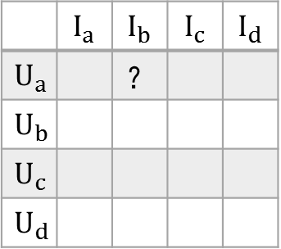
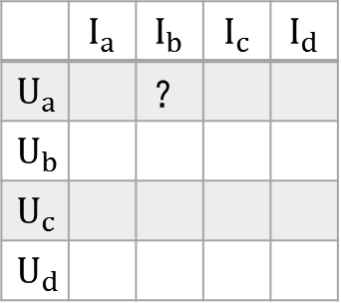

缺失项目
 | $$I_{a}$$ | $$I_{b}$$ | $$I_{c}$$ | $$I_{d}$$
$$U_{a}$$ |  | ？
$$U_{b}$$
$$U_{c}$$
$$U_{d}$$
Similar user
目标用户
Prediction
项目集
 | $$I_{a}$$ | $$I_{b}$$ | $$I_{c}$$ | $$I_{d}$$
$$U_{a}$$ |  | ？
$$U_{b}$$
$$U_{c}$$
$$U_{d}$$
Similar item
与$I_{b}$相近项目
用户集
Prediction

